Slide 1
ACOMPAÑAMIENTO AL PROTEGIDO
Corte 30 Junio 2026

Slide 2




RESULTADOS CANALES DE ATENCIÓN 2026
CENTROS DE SOLUCIONES EN SALUD
OFICINA VIRTUAL
VISITAS RECIBIDAS
TRANSACCIONES ATENDIDAS
01
3.263.129
02
834.349
TIEMPO PROMEDIO DE ESPERA
DIAS PROMEDIO DE RESPUESTA
00:30:52
4
CALL CENTER
CHAT PABLO
TRÁFICO RECIBIDO
03
1.403.756
04
TRANSACCIONES ATENDIDAS
NIVEL DE ATENCIÓN
194.136
96,09%
FUENTE: PAD 1346- Ciel- Proveedor Call Center - Elipse

Slide 3
VOLUMEN COMPARATIVO CANALES DE ATENCIÓN ASISTIDOS
El total de las transacciones corresponden a 5.695.370 atendidas en los canales disponibles por Salud Total al corte del II Trimestre de 2026.
FUENTE: PAD 1346- Ciel - Proveedor Call Center - Elipse

Slide 4
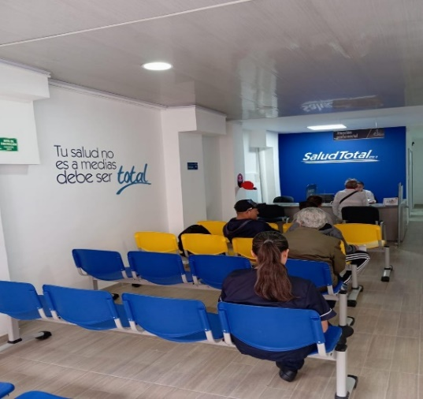
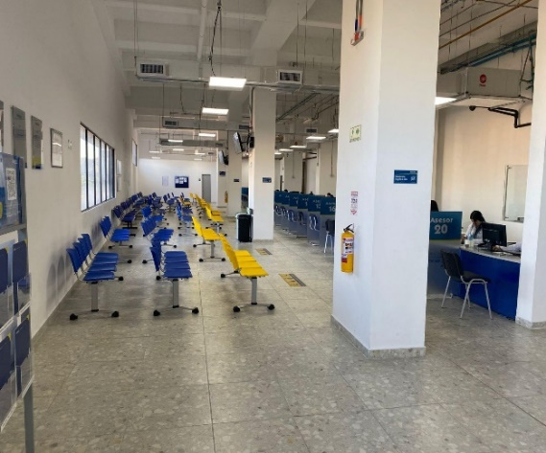
OFICINAS DE ATENCIÓN AL USUARIO
SUCURSAL | CENTRO DE SOLUCIONES EN SALUD | GESTOR DE SERVICIOS | GESTORES DE ATENCIÓN SATÉLITE | TOTAL GENERAL
ANTIOQUIA | 4 |  | 6 | 10
ATLÁNTICO | 2 | 2 |  | 4
BOLÍVAR | 2 | 1 |  | 3
CALDAS | 12 | 10 | 2 | 24
CESAR | 2 | 2 |  | 4
CÓRDOBA | 1 | 2 |  | 3
CUNDINAMARCA | 11 | 8 | 1 | 20
GIRARDOT | 3 | 1 | 6 | 10
MAGDALENA | 4 |  |  | 4
META | 2 | 7 |  | 9
RISARALDA | 5 | 1 | 7 | 13
SANTANDER | 5 | 1 |  | 6
SUCRE | 3 |  | 1 | 4
TOLIMA | 4 | 3 | 9 | 16
VALLE DEL CAUCA | 2 | 1 | 2 | 5
TOTAL GENERAL | 62 | 39 | 34 | 135
62
CSS
39 Gestores de Servicio
135
Oficinas
34 Gestores Satélites
FUENTE: Gerencia de servicio al cliente

Slide 5
CENTRO DE SOLUCIONES EN SALUD
TURNOS ATENDIDOS Y TIEMPO DE ESPERA
3.263.129
Turnos atendidos (ENERO-JUNIO 2026)
30 min.
Tiempo promedio de espera (ENERO-JUNIO 2026)
FUENTE: Ciel

Slide 6
OFICINA VIRTUAL
REQUERIMIENTOS ATENDIDOS Y PROMESA DE SERVICIO
834.349
Requerimientos atendidos (ENERO-JUNIO 2026)
4 días
Tiempo promedio de respuesta (ENERO-JUNIO 2026)
FUENTE: PAD 1346

Slide 7
CHAT PABLO
CANAL VIRTUAL– CONVERSACIONES ATENDIDAS
194.136
Conversaciones atendidas (ENERO-JUNIO 2026)
FUENTE: Elipse

Slide 8
COMPORTAMIENTO CALL CENTER
FUENTE: Proveedor Call Center

Slide 9

INDICADOR DE SATISFACCIÓN
I TRIMESTRE 2026
¿Qué tan satisfecho está con la experiencia general de servicio con SALUD TOTAL EPS-S? .
85,05%
¿Recomendaría a sus familiares, amigos y conocidos a SALUD TOTAL EPS-S?
90,37%
¿Qué tan probable es que continúe afiliado a SALUD TOTAL EPS-S, en los próx. 6 meses?
93,79%
Title 04
FUENTE: Contactive

